Slide 1
Alinhamento das Comunicações
#público
“Consultores/Funcionais“
Alinhamento

Slide 2
Agenda
<$?>
#público
Instituição;
MacroProcessos;
e-Business na BBTS;
Estrutura do Projeto;
Metodologia;
Desenvolvimentos;
Padrão de Projeto;

Slide 3
Instituição
<$?>
#público
Fundada em 18 de julho de 1974;
Década de 1980: A Cobra serviu de estímulo para a criação de várias outras empresas, tornando-se pedra fundamental do setor de informática no País;
Década de 1990: O Banco do Brasil adquire a maior parte das ações da Cobra, que passa a ser parceira na prestação de serviços de tecnologia;
Década de 2000:A empresa muda seu nome para Cobra Tecnologia e consolida-se como parceira estratégica do Banco do Brasil;
Década de 2010: Passou a se dedicar principalmente à prestação de serviços para o Conglomerado Banco do Brasil, em duas frentes: Serviços de Processos de Negócios (BPO) e Serviços de Tecnologia da Informação (ITO). Como "visão de futuro", passou a perseguir ser reconhecida como principal e melhor parceira estratégica do BB na prestação de serviços tecnológicos.

Slide 4
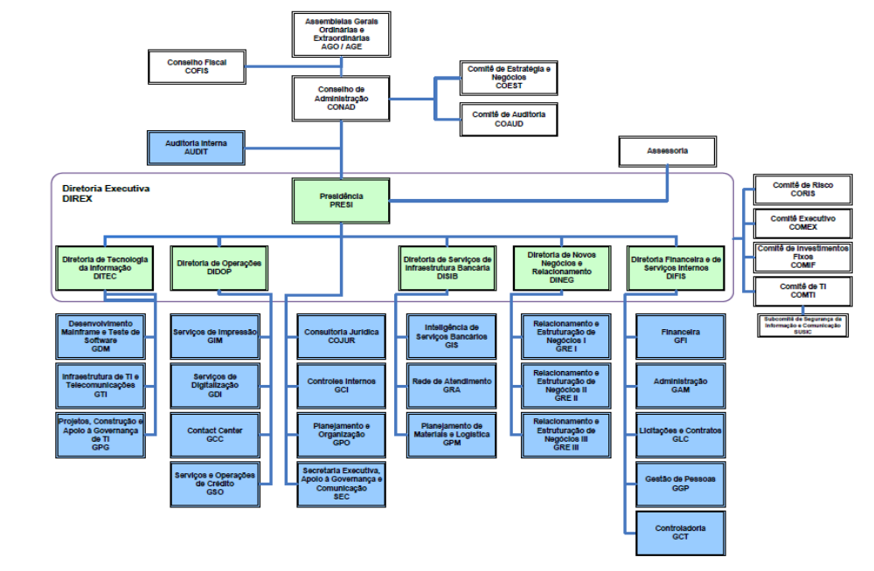
Instituição
<$?>
#público

Slide 5
Instituição
<$?>
#público
Mais informações, poderão ser acessadas via Intranet:
  https://intranet.bbtecno.com.br/index.php
  Administrativo → Normas, Formulários e Documentos → Série 0
    NI-025 – Estrutura Organizacional;
    NI-006 – Competências e Alçadas;

Slide 6
MacroProcessos
<$?>
#público
Gestão
Financeira
Gestão Contábil
e Fiscal
Gestão de
Precificação
Gestão de
Contratos
Gestão de
Compras
Gestão de
Ativos
Gestão de
Materiais
Gestão de
Reparo
Gestão de
Pessoas
Gestão de
Viagem
Gestão de
Impressão
Gestão de
Microfilmagem
Gestão de
Assist. Técnica
Gestão de
PEE
Gestão de
Créd. Imobiliário
Gestão de
Contac Center

Slide 7
MacroProcessos
<$?>
#público
Assistência Técnica: Instalação e manutenção de terminais de autoatendimento, impressoras e outros equipamentos essenciais ao negócio. Atendimento a mais de 4000 municípios; 222 locais de atendimento (LATs) e 35 Centros de Atendimento Técnico (CATs);
Contact Center: Serviço de Telemarketing e Suporte Técnico. São mais 400 posições de atendimento e 160 posições de atendimento para telecobrança;
GED e Impressão: Serviços de impressão, envelopamento, acabamento, manuseio, auditagem e entrega de documentos para o Banco do Brasil e empresas do Conglomerado além dos serviços de Gestão Eletrônica de Documentos (GED) por imagem digitalizada e microfilmagem.

Slide 8
MacroProcessos
<$?>
#público
Monitoramento de Equipamentos e Serviços: TAAs e salas de ambiência de autoatendimento, identificando rapidamente inoperâncias e outros problemas;
Outsorcing em Tecnologia e Serviços: Um dos principais pilares de negócios da BBTS está nas soluções de Outsourcing de Tecnologia e Serviços, oferecendo a gestão completa em Business Process Outsourcing – BPO, utilizando o que o mercado oferece de mais moderno em Tecnologia da Informação e customizando os negócios à necessidade de cada cliente;
Segurança Eletrônica: Sistemas especializados de segurança bancária em agências e ambientes de valores que incluem circuito fechado de TV, no-breaks, portas giratórias detectoras de metais, controle de acessos, alarmes e softwares para gestão da segurança.

Slide 9
MacroProcessos
<$?>
#público
Soluções em TI: Atuamos permanentemente no desenvolvimento e aperfeiçoamento de soluções de TI. Os sistemas gerados recebem manutenção adaptativa e preventiva, com medições e testes constantes para garantir o melhor desempenho.
Suporte a Negócios e Serviços: Back office da Operação de Crédito Imobiliário, Recepção e verificação da documentação;Verificação da conformidade dos documentos à legislação vigente; Confrontação de dados e atualização de dados dos clientes;

Slide 10
e-Business na BBTS
<$?>
#público
Na Cobra Tecnologia (BB Tecnologia e Serviços)
  Indicado pela Consultoria Venture – 1998;
  Início em maio de 2000, interrompido em abril de 2001, retomado em agosto de 2002 e Implantado em 2002 – Oracle Consulting;
  Migrado em 2009 - Bertini;
  Reimplantação em 2015/6 – F2C Consulting/Hitachi Consulting.

Slide 11
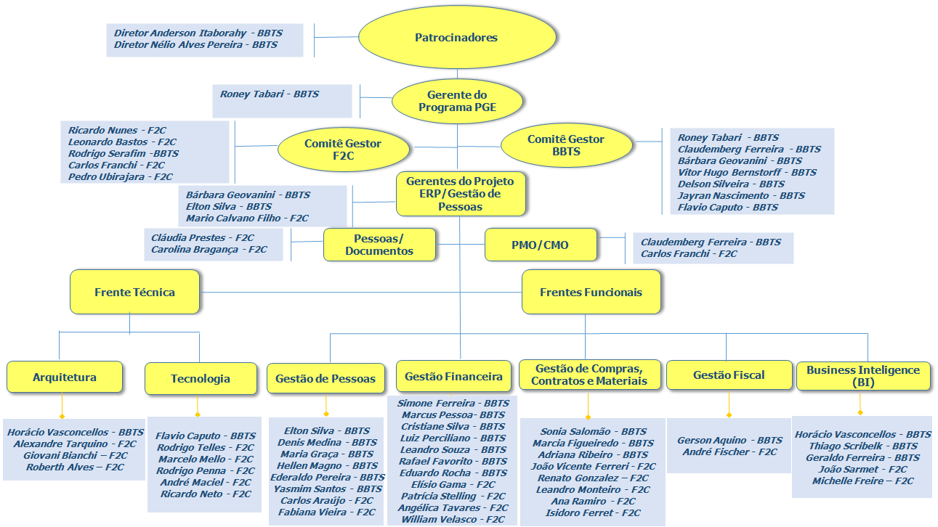
Estrutura do Projeto
<$?>
#público

Slide 12
Estrutura do Projeto - Data
<$?>
#público
01 Julho
01 Agosto
01 Setembro
01 Outubro
01 Novembro
01 Dezembro
01 Janeiro
01 Fevereiro
01 Março
01 Abril
01 Maio
01 Junho
01 Julho
01 Agosto
01 Setembro
01 Outubro
Início
Seg 15/06/15
Planejamento/Iniciação
Seg 15/06/15 - Seg 15/09/15
Transição
Qua 15/05/16 - Seg 15/06/16
Desenho/Definição
Seg 15/09/15 - Qui 17/12/15
Construção/Execução
Qua 15/11/15 - Ter 15/02/16
Testes
Qua 15/03/16 - Seg 15/05/16
Operação Assistida
Qua 15/06/16 - Ter 15/08/16

Slide 13
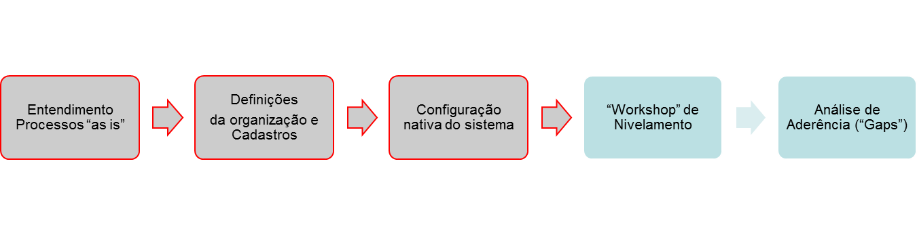
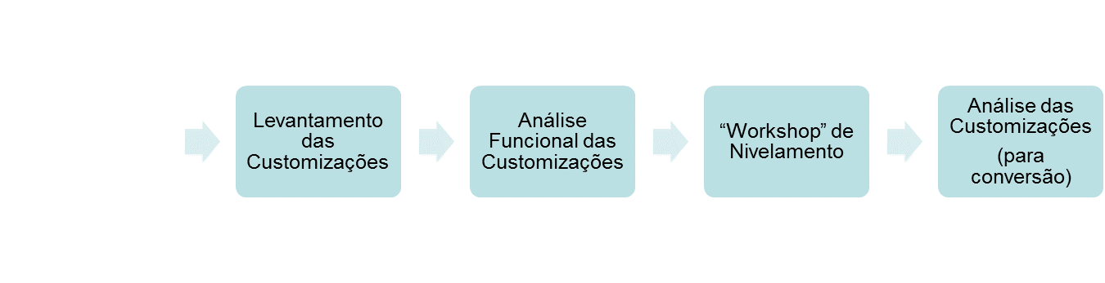
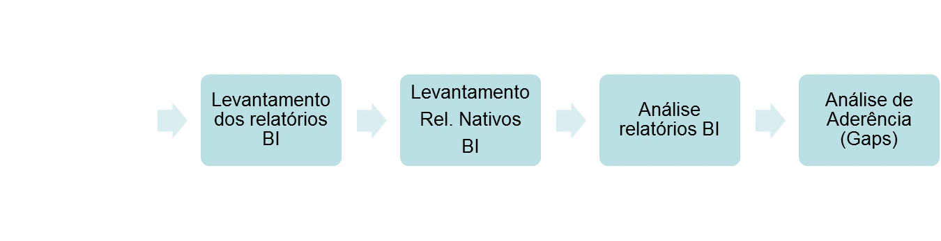
Estrutura do Projeto
#público
2
Resp: Consultores
Suporte: Usuários e
analistas
Resp: Usuários
Suporte: Consultores e
analistas
Resp: Consultores
Suporte: Analistas
Resp: Consultores
Suporte: Usuários e
analistas
Resp: Consultores
Suporte: Usuários e
analistas
Resp: Analistas
Suporte: Usuários
Resp: Usuários
Suporte: Analistas
Resp: Consultores
Suporte: Usuários e
analistas
Resp: Consultores
Suporte: Usuários e
analistas
2
Resp: Analistas
Suporte: Usuários
Resp: Consultores
Suporte: Analistas
Resp: Analistas
Suporte: Consultores
Resp: Consultores
Suporte: Analistas

Slide 14
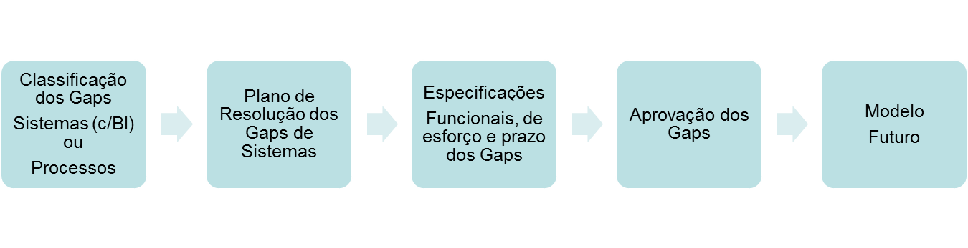
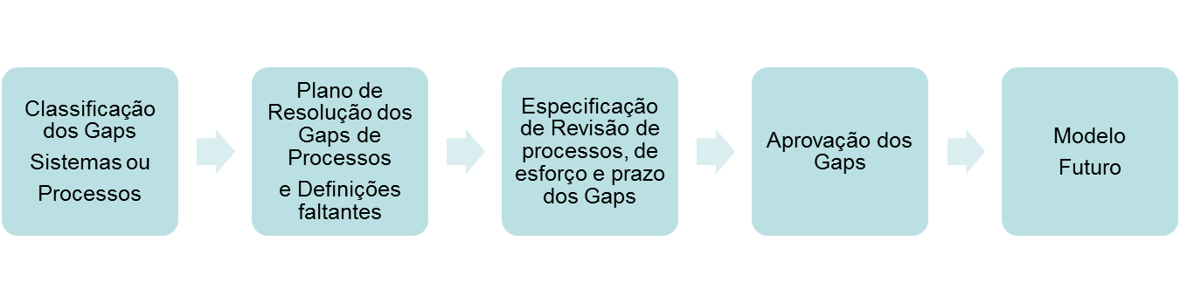
Estrutura do Projeto
#público
Resp: Consultores
Suporte: Usuários e
analistas
Resp: Consultores
Suporte: Usuários e
analistas
Resp: Consultores
Suporte: Usuários e
analistas
Resp: Gestão
Suporte: Consultores,
usuários e analistas
Resp: Consultores
Suporte: Usuários e
analistas
2
Resp: Consultores
Suporte: Usuários e
analistas
Resp: Usuários
Suporte: Consultores e
analistas
Resp: Usuários
Suporte: Consultores e
analistas
Resp: Gestão
Suporte: Consultores,
usuários e analistas
Resp: Consultores
Suporte: Usuários e
analistas

Slide 15
Metodologia
<$?>
#público
O projeto adotará a metodologia Oracle Unified Method (OUM) como metodologia de implantação e para a gestão do projeto, a metodologia padrão da F2C;
A OUM é focada em processos que incluem atividades inter-relacionadas tais como testes, conversões e definição de requisitos, entre outras. Cada uma destas atividades atravessa várias fases da metodologia;
A metodologia de gestão de projetos da F2C é um framework de gestão de projetos baseado nas melhores práticas da 5ª Edição do PMBOK do PMI, que se adapta a todas as naturezas de projetos desenvolvidos pela F2C.
É definido como: Prototipagem ou Piloto Sala de Conferências (CRP);
Normalmente um projeto R12, tem no mínimo 3 CRPs, seguidos de Testes de Aceitação do Usuário (UAT);

Slide 16
Metodologia
<$?>
#público
Metodologia e a BBTS definiram os papéis para os Analistas Funcionais e dos usuários Chave;
Por problemas de infraestrutrutura os usuários chaves não foram alocados ao projeto ainda, mas não impede que os mesmos sejam acionados pelos Funcionais;
O que se espera da cada um ?

Slide 17
Papéis - Definição
Consultor | Funcional | Usuário Chave
Conhecedor do Processo de Negócio e do Sistema. | Aprendiz das melhores práticas; | Apresentador do modelo “AS IS”;
Propositor de alternativas de solução. | Mediador sobre alternativas de solução considerando-se o modelo de negócios BBTS; | Análise/Registro de GAPs; Suporte e desenvolvimento do desenho “TO BE”;
Planejador de atividades. | Acompanha as atividades planejadas e controla as questões em aberto junto com o Consultor. | Revisar/Implantar as mudanças de processos, se assim for necessário;
Coordenador de Testes | Suporta a coordenação de Testes | Definir em conjunto com o Consultor, os critérios e cenários de Teste;
Especificador Funcional | Suporte a entrega da consultoria; | Facilitador das definições do Negócio;
Responsável pelas Entregas; | Receptor de conhecimento e responsável Funcional do módulo na BBTS; | Responsável pela Homologação da Solução.

Slide 18
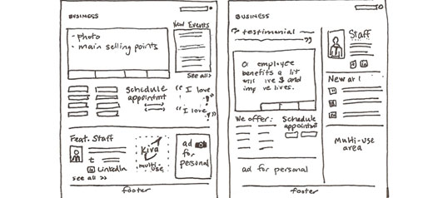
Prototipação

Slide 19
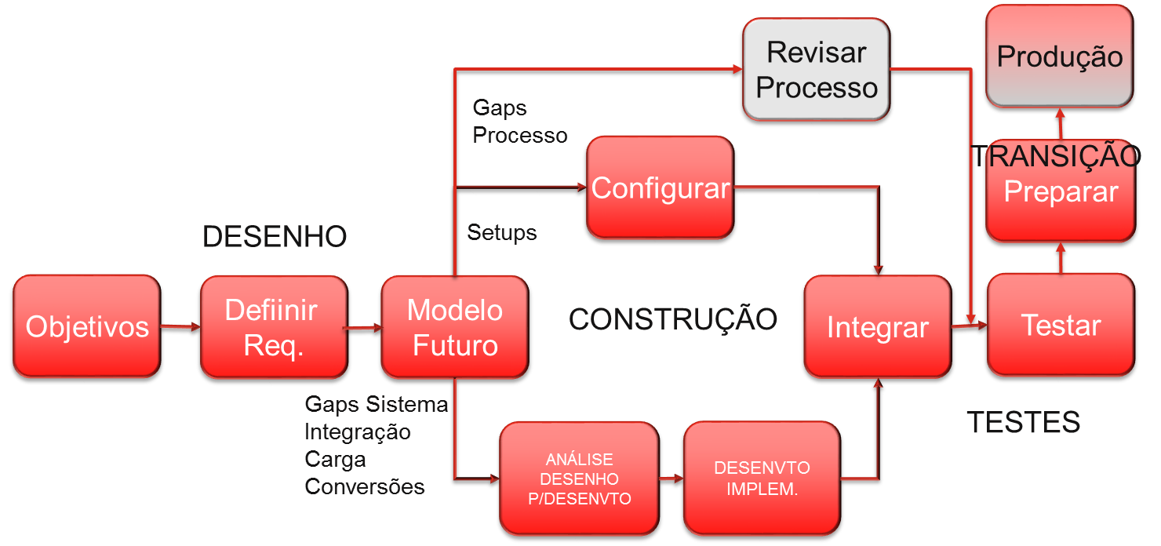
Metodologia
<$?>
#público
Protótipo 2
CRP2
Protótipo 3
CRP3
Protótipo 1
CRP1
Familiarizar
Nivelar Conhecimento
Desenhar Integração
Desenhar Conversões
Desenhar Cargas
Desenhar Customizações
Definir Modelo Futuro
Configurar
Testar Configuração
Rever Processos
Desenvolver
Testar unitário
Integrar Desenhos;
Configurar
Testar Integrado
Ajustar
Homologar
Preparar Processos
Preparar Sistema

Slide 20
Metodologia
Os CRPS são interpretados pelas CONSULTORIAS de diferentes maneiras;
PLANEJAMENTO
DESENHO
CONSTRUÇÃO
TESTES
TRANSIÇÃO
PRODUÇÃO
(GO LIVE)
OPERAÇÃO
ASSISTIDA
PILOTO 1
PILOTO 2
PILOTO 3
Planejar o Projeto
Realizar Workshops
Realizar Espefic. Técnicas
Executar Testes de Ambientes
Capacitar usuários
Disponibilizar a Solução para Produção
Fazer Ajustes no Ambiente
Realizar Kickoff
Levantar, Analisar e Planejar a Resolução dos GAPs
Desenvolver Codificação Necessária
Executar Testes Unitários Finais
Atualizar e Validar Ambientes
Estabilizar a Solução
Executar Setup
Executar Testes Integrados
Converter e Migrar Dados
Acompanhar Operação da Solução
Definir Arquitetura da Aplicação
Executar Testes Unitários Iniciais
Preparar a Solução para Produção
Sanar Dúvidas
Definir Modelo Futuro
Configurar Solução
Encaminhar a resolução de problemas
Congelar especificação
Decisão
“Go no Go”
Preparar
Ambientes Hom. E Prod.

Slide 21
Metodologia - Dicas
Documentação:
    http://lagos.cobra.com.br/ebs1224 - Documentação Oracle da versão 12.2.x
    http://lagos.cobra.com.br/11iMBL1224 - Diferença das tabelas 11.5.x para 12.2.x
Todos os manuais do Financials, possuem:
  FlowChart e Checklist Setup;
  Normalmente a “sequence-dependet setup” ou “sequence settings”, definem as reuniões;
  Alguns Flowchart foram colocados no Versionados ebs12_2_4, mas podem ser pegos no endereço da Lagos e serve de modelo de implementação.

Slide 22
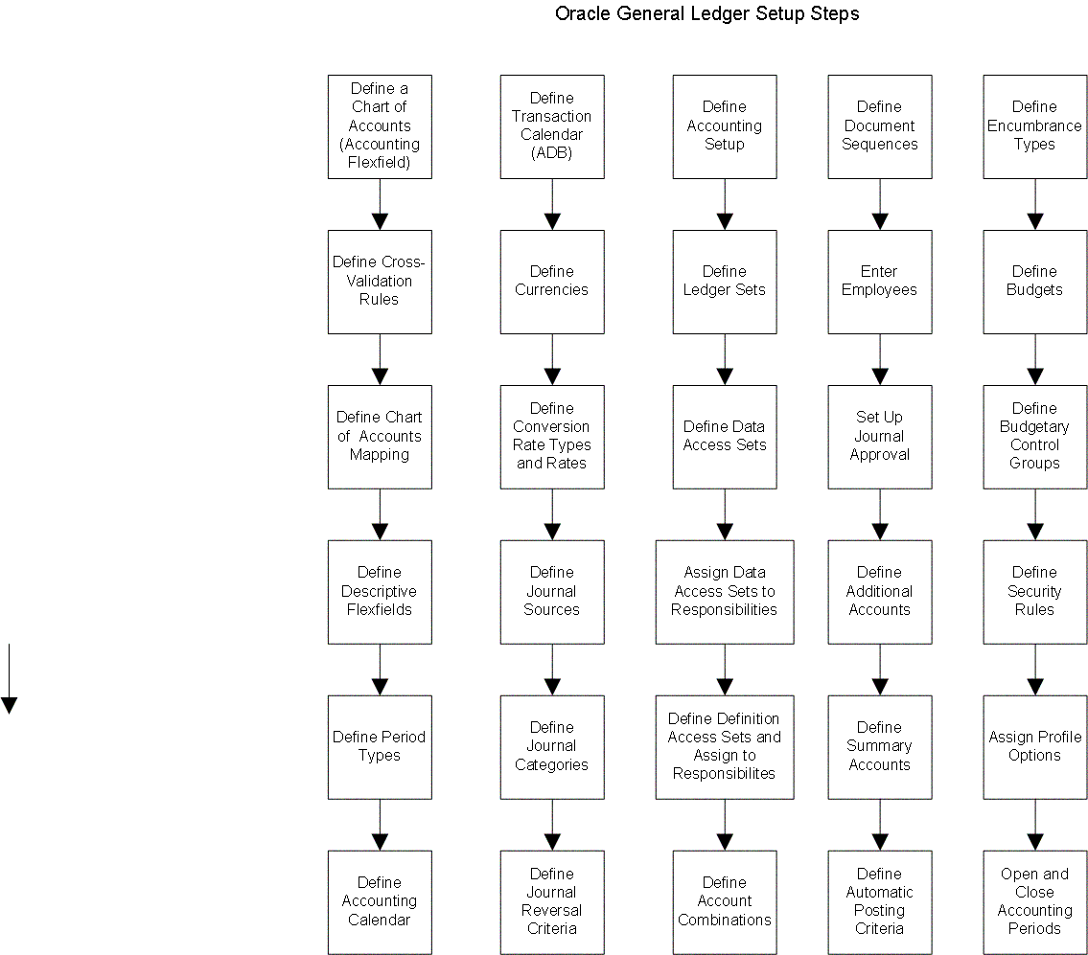
Metodologia - Documentação
Step No. | Required | Step
Step 1 | Required | Define your chart of accounts. See: Defining Your Chart of Accounts.
Step 2 | Optional | Define Cross-Validation Rules to prevent certain account combinations from being created.
Step 3 | Optional | Define a chart of accounts mapping to map two or more charts of accounts. The chart of accounts mapping is used by Accounting Setup Manager to complete the setup steps for secondary ledgers, and it is used by the Global Consolidation System (GCS) to consolidate data between ledgers.
Step 4 | Optional | Define Your Descriptive Flexfields
 |  | See: Defining Descriptive Flexfields for General Ledger
Step 5 | Optional | If you want to use period types not installed with General Ledger, define your accounting period types.
 |  | See: Period Types
Step 6 | Required | Define your accounting calendar. Review the Calendar Validation report to note common setup errors.
 |  | See: Defining Calendars
Step 7 | Optional | If you plan to use average balance processing, define a transaction calendar and valid business days for that calendar.
 |  | The transaction calendar ensures that journals created in Oracle General Ledger and Oracle Subledger Accounting (SLA), if used, will be posted on valid business days.
 |  | See: Defining Transaction Calendars
Step 8 | Required | Define the currency for your ledger. Also define or enable any reporting currencies you plan to use.
 |  | See: Oracle General Ledger User's Guide Defining Currencies, Oracle General Ledger User's Guide
Step 9 | Optional | Define conversion rate types and conversion rates, such as daily rates and historical rates.
 |  | See: Overview of Multi–Currency Accounting, Oracle General Ledger User's Guide
Step 10 | Optional | Define additional journal entry sources. If you have enabled average balance processing, specify an Effective Date Rule for each journal source you define.
 |  | See: Journal Sources
Step 11 | Optional | Define additional journal categories.
 |  | See: Journal Categories
Step 12 | Optional | Define Journal Reversal criteria. See: Automatic Journal Reversal Overview, Oracle General Ledger User's Guide
Step 13 | Required | Define an accounting setup using Accounting Setup Manager to combine legal entities, ledgers, reporting currencies, subledger accounting methods, and other setup information.
 |  | Before you can enter transactions and journal entries to ledgers, you must complete the ledger options for all ledgers assigned to an accounting setup and the accounting setup status must be complete.
 |  | See: Creating Accounting Setups Oracle Financials Implementation Guide
 |  | Define additional journal entry sources and categories. If you have enabled average balance processing, specify an Effective Date Rule for each journal source you define. See: Journal Sources and Journal Categories.
Step 14 | Optional | Define Ledger Sets to group ledgers that share the same chart of accounts and accounting calendar/period type combination to take advantage of processing efficiencies, such as opening and closing periods across ledgers in a ledger set.
Step 15 | Optional | Define data access sets to secure read and write access to ledgers, balancing segment values, and management segment values for one or more ledgers.
 |  | See: Data Access Sets
Step 16 | Required | Assign a ledger to the profile option GL Ledger Name for each Oracle subledger. This profile option controls the ledger chart of accounts that each subledger will use for transaction processing.
Step 17 | Required | Assign a data access set to the profile option GL: Data Access Set for each General Ledger responsibility.
 |  | See: Data Access Sets
 |  | See: Setting General Ledger Profile Options, Oracle General Ledger Reference Guide
Step 18 | Optional | Define Definition Access Sets and assign them to responsibilities. Once you begin securing your definitions, you can assign the Definition Access Sets assigned to your responsibilities.
 |  | See: Definition Access Sets

Slide 23

Desenvolvimentos

Slide 24
Desenvolvimentos – 11.5.10.2
Inúmeras Configurações de Forms Personalizations,Lookups e Flexfields;
Baixíssimo utilização de Extensões em Forms e Reports;
  Alguns reports deveriam ser substituidos por XML (ARM, OC e NFS)
  Alguns Forms devem ser Processos Batch sem Customização; (Mass Inventory)
  Forms desenvolvidos atendem a necessidades específicas da BBTS (Impressora, Fluxo de Caixa, Fluxo de Caixa Contrato, Consulta Estoque Global);
Extensões Reports/XML Publisher – Inúmeros;
  Revisão/Utilização CRP2-N;
Integrações/Cargas – Inúmeras;
  Deverão ser padronizados os formatos únicos;
Observação Importante
  NÃO ENCONTRADO DOCUMENTAÇÃO DE MIGRAÇÃO, ALTERAÇAO OU MODIFICAÇÃO DO OBJETO CORE;
Modificações
  Triggers desenvolvidas ao invés de Alerts;
  Alguns indices customizados.

Slide 25
Desenvolvimentos
Ao implementar um ERP em um cliente, para atender seus requisitos, um consultor necessita efetuar alterações no sistema original, que foi denominado RICE.
    “On-premises” tinham que satisfazer exigências funcionais e alcançar a funcionalidade desejada configuração, design ou requisitos. No modelo AIM, desenvolveu-se o acrônimo(s): RICE - Reports, Interfaces, Conversions, e Extensions.
Oracle Consulting - eBusiness Suite (On Demand)
    On Demand é um serviço oferecido pela Oracle para gerenciamento e manutenção dos servidores de banco e aplicação do Cliente;
    Definiu regras RESTRITIVAS como a personalização deveria ser implementada? Qual a documentação deveria ser fornecida?
    Evolução: AIM → OUM e {F}RICE{W} → CEMLI.
    CEMLI - Configuration, Extension, Modification, Localization, and Integration.

Slide 26
Desenvolvimentos
Definição de Configuração
  Objetos PADRÕES do eBusiness, a fim de configurar o comportamento do Aplicativo, atendendo a necessidade do negócio.
    Profile, Lookup Types/Values, Key/Descriptive Flexfields, Concurrents, Requests, Menus, Responsibilities, Messages, Value Sets, AME Rules e Alerts.
Definição de Extensão
  Objetos que implementam novos recursos para cobrir GAPs de funcionalidade da aplicação, a fim de atingir os requisitos de negócios.
    Database: Custom Database Schemas, Database Objects,Database Code (PL/SQL and Java);
    File System: Custom application directories;
    Development Tools: Oracle Forms, PL/SQL Libraries, CUSTOM.pll, Oracle Reports, Printer Drivers, Oracle BI Publisher, SQL*Loader Control Files, SQL and PL/SQL Scripts,Pro*C,Oracle Workflow,Pro*Cobol, Unix Shells e Perl Scripts;
    Funcionalidades Incorporadas: Oracle Alert, Oracle Forms Personalizations, Web ADI, Folders ou XML GatewayAttachments.

Slide 27
Desenvolvimentos
Definição de Modificação
    São ALTERAÇÕES em um produto padrão.
    Oracle não SUPORTA e DESENCORAJA este tipo de modificações.
    Soluções alternativas devem ser sempre consideradas em primeiro lugar;
    Nenhuma opção for identificada, deve-se abrir um SR junto ao MOS e discutir com a Oracle, se há alguma atualização OU ETA, para fornecer a modificação necessária.
      Forms, Reports, Business System Events, APIs e etc.
Definição de Localização
    Desenvolvimentos Específicos pela Oracle aplicados a determinados Países, Regiões ou Legislação.
    Às vezes, a Oracle oferece uma solução para eles como os HRMS, Folha de Pagamento, Complemento Estatutário Brasileiro, Complemento Faturamento e etc.

Slide 28
Desenvolvimentos
Definição de Integração
    São INTEGRAÇÕES seja ela de ENTRADA ou SAÍDA, que interagem com os aplicativos ORACLE;
    A Oracle fornece métodos específicos para esta integração:
      Open Interfaces, APIs, Web ADI, XML Gateway, EDI, BAI, EFT e etc.
    Por razões de segurança, a manipulação direta de dados não é suportado.
NÃO POSSO | COMO POSSO
TRIGGER TABELA CORE | UTILIZAR CUSTOM.PLL OU ALERT
UPDATE TABELA CORE | OPEN INTERFACE OU APIs
ALTERAR OBJETOS CORE | CLONE OBJETOS OU CUSTOM
DBLINK SISTEMAS EXTERNOS | ARQUIVOS TEXTO OU SOA OU GATEWAY

Slide 29
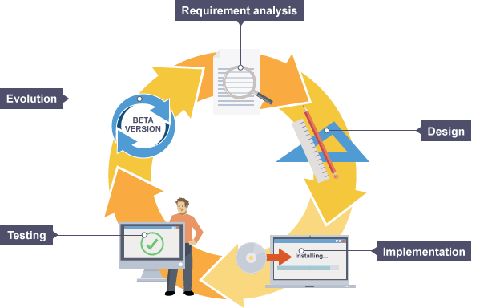
Tipica Implementação

Slide 30

Tipica Implementação
Ciclo de Vida de uma Implementação Típica (TIL - Typical Implementation Lifecycle)
Configuração e Dados impostados Manualmente
CRP
Dev
Test
TRE
SIT
UAT
PRD
Manual
FNDLOAD
iSetup
Gold
Como vocês estão acostumados? (Perguntar para os Consultores)
  Manualmente;
  FNDLoad;
  iSetup (Ainda não configurado)

Slide 31
Tipica Implementação
Manualmente: Digita-se o que testou no CRPn no GOLD; Suscetível a erro no ambiente alvo.
FNDLOAD: Scripts contidas no Sistema Operacional para baixar dados de uma aplicação e lava-lo a outro ambiente; Necessidade do consultor conhecer o ambiente Unix e os comandos FNDLOAD; (BBTS já possui inúmeras scripts de up e down);
iSetup: Módulo fornecido pelo eBusiness Suite, que permite a migração de configurações de um ambiente para outro; As instâncias de origem e de destino devem estar nos mesmos níveis de patches. (Tem que ser configurado).
Se todos concordarem:
  FNDLOAD para os itens cobertos;
  Scripts de Carga para os itens não cobertos;

Slide 32

Padrão do Projeto

Slide 33
Padrão do Projeto
Todas as documentações deverão ser colocadas em um repositório: http://alm.cobra.com.br:18080/svn/EBS_12_2_4
    O colaborador deverá efetuar o commit, pelo menos 2 (duas) vezes ao dia: antes do almoço e antes de terminar o expediente.
Todos os objetos a serem DESENVOLVIDOS pela BBTS, deverão ser prefixados:
    XXBBTS_, hoje estes prefixos são: COB ou BBTS, isso envolve objetos de Banco de Dados, Menus, Reponsabilidades (Chave) e etc.
    Todas as mensagens das aplicações serão padronizadas seguindo o arquivo de mensagens da BBTS;
    Responsabilidades deverão possuir a SIGLA BBTS, bem como a indicação de responsabilidade Professional ou Employee User;
    Os campos DATA são padronizados através do CAMPO FND_DATA;

Slide 34
Padrão do Projeto
Não deverá existir cadastro DUPLICADO. Existindo um cadastro DUPLICADO, entre os módulos, deverão informar à BBTS, que decidirá como agir;
Por padrão, TODAS as telas de cadastro deverão ser PERSONALIZADAS, para serem em UPPERCASE e SEM CARACTERES DE ACENTUAÇÃO;
Os termos específicos do Software, devem ser incluidos no Tesauro Institucional;

Slide 35
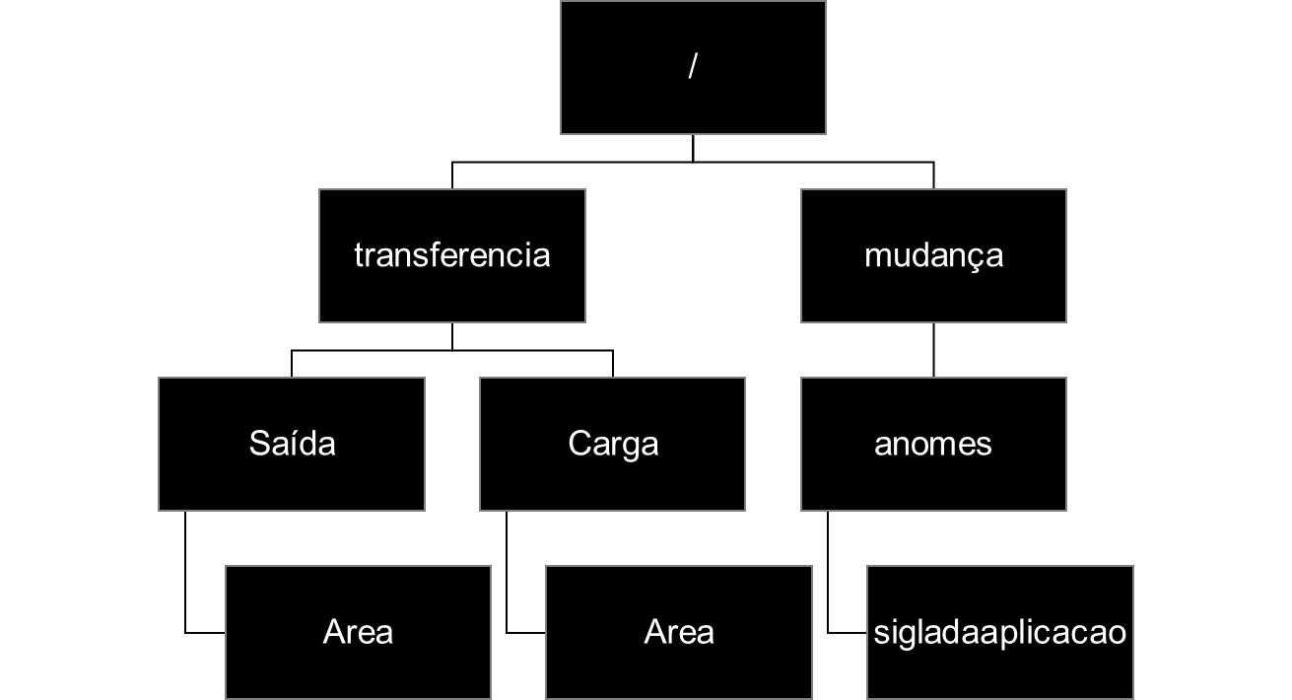
Padrão do Projeto
Diretórios de Comunicação:
  Transferência: Tempo de Vida de um arquivo nesta área é de 5 Dias;

Slide 36

Desafio

Slide 37

Desafio
Transferência de Conhecimento (Knowledge Transfer);
Ausência de vocação e didática de quem tem que passar o conhecimento – Consultor não é professor;
Ansiedade em ver o Modelo de Processos “TO-BE” até mesmo antes de encerrar a passagem de conhecimento do Modelo de Processos “AS-IS”;
  BBTS não procura um módulo, procura uma SOLUÇÃO;
Gerencia de Comunicação (Consultor x Funcional x Usuário Chave);
Processo de Gestão de Mudança
  Todos os impasses, necessitam ser verbalizados com Vantagens e Desvantagens;
  Propor a mudança;
Gestão de Problemas;

Slide 38
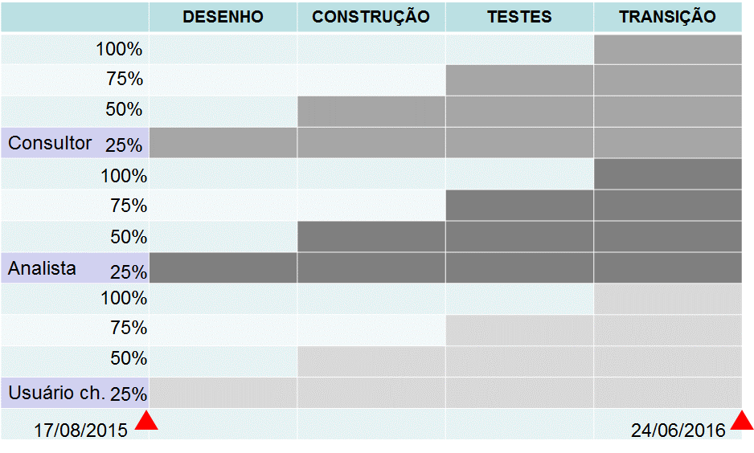
Desafio – Capacitação

Slide 39

Fator Crítico - Sucesso

Slide 40
Fator Crítico - Sucesso
Entendimento comum do escopo;
Cada membro da Equipe do Projeto tem que assumir o seu papel, seus desafios e suas responsabilidades;
Trabalho em equipe: “Nem eu, nem ele, mas, sim, NÓS!!;
Avaliação crítica e construtiva da metodologia adotada:
    Feedback constante à gestão do projeto;
Pró-atividade.

